Slide 1
SCRIPTER: SHOW A PHOTO DEPENDS ON THE MODEL SELECTED IN S12b

Slide 2
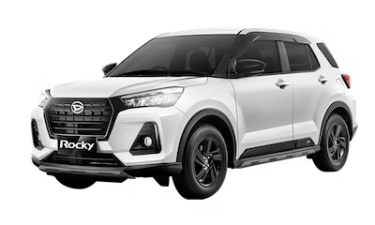
104. DAIHATSU ROCKY

Slide 3
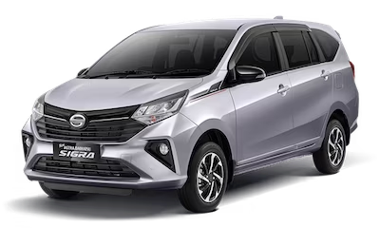
105.DAIHATSU SIGRA

Slide 4
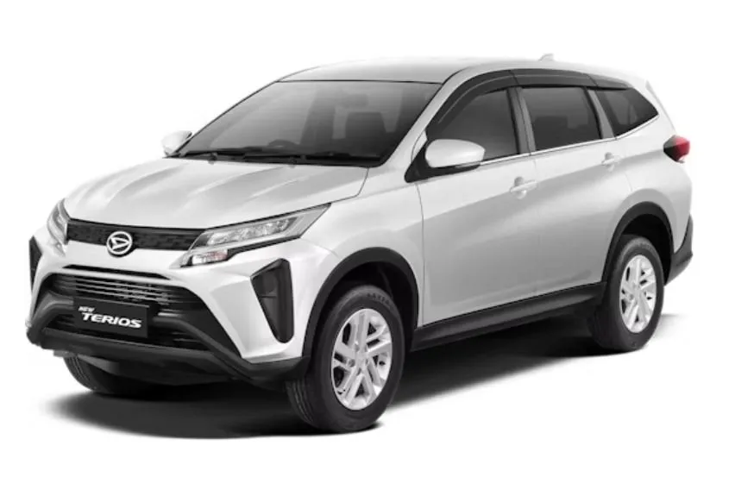
108. DAIHATSU TERIOS

Slide 5
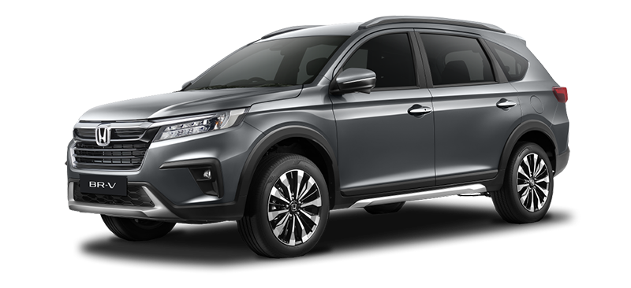
204. HONDA BR-V

Slide 6
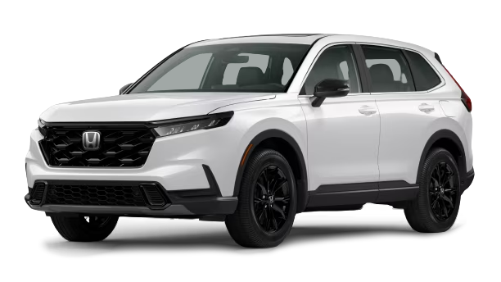
Ini yang hybrid, mohon cari yang bensin, tidak ada logo RS nya
208. HONDA CR-V BENSIN

Slide 7
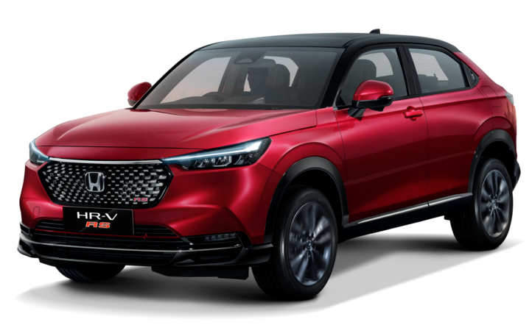
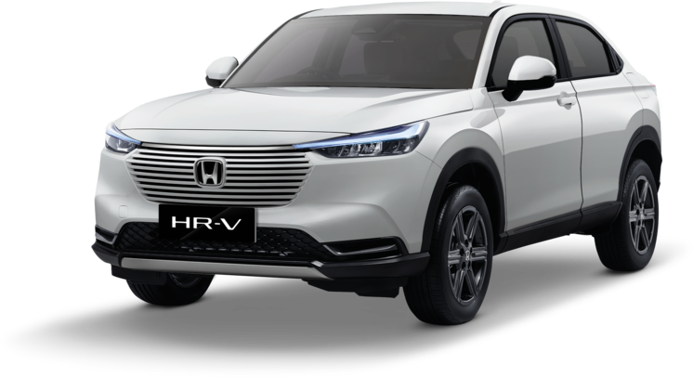
212. HONDA HR-V
212. HONDA HR-V RS

Slide 8
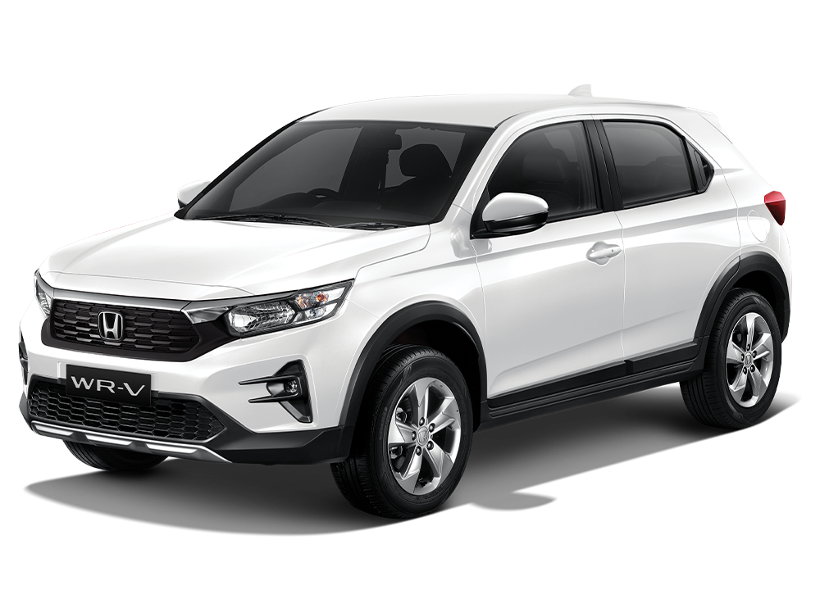
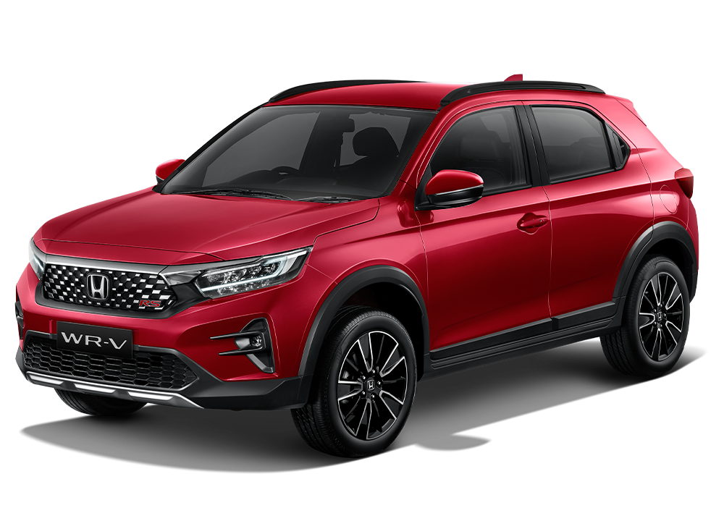
216. HONDA WR-V
216. HONDA WR-V RS

Slide 9
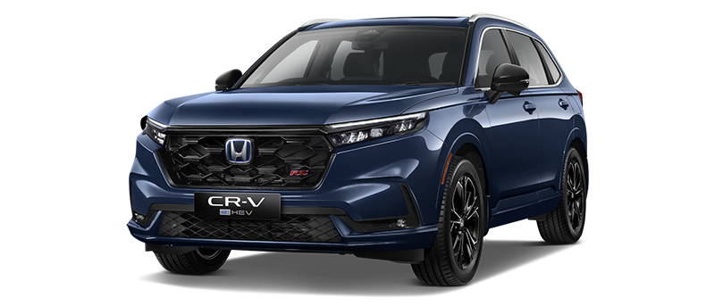
217. HONDA CR-V HYBRID

Slide 10
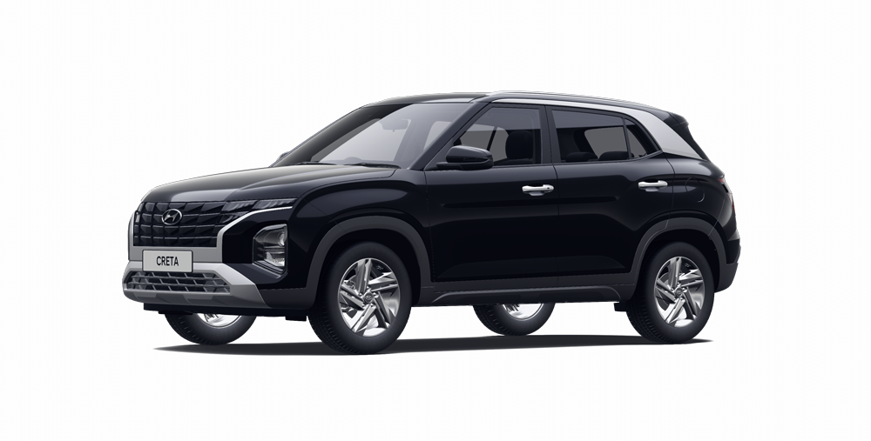
302. HYUNDAI CRETA

Slide 11
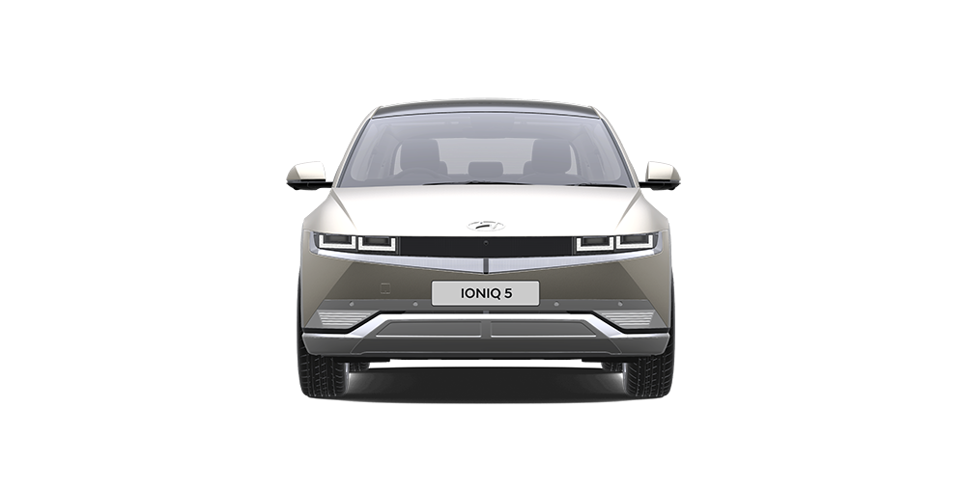
305. HYUNDAI IONIQ 5

Slide 12
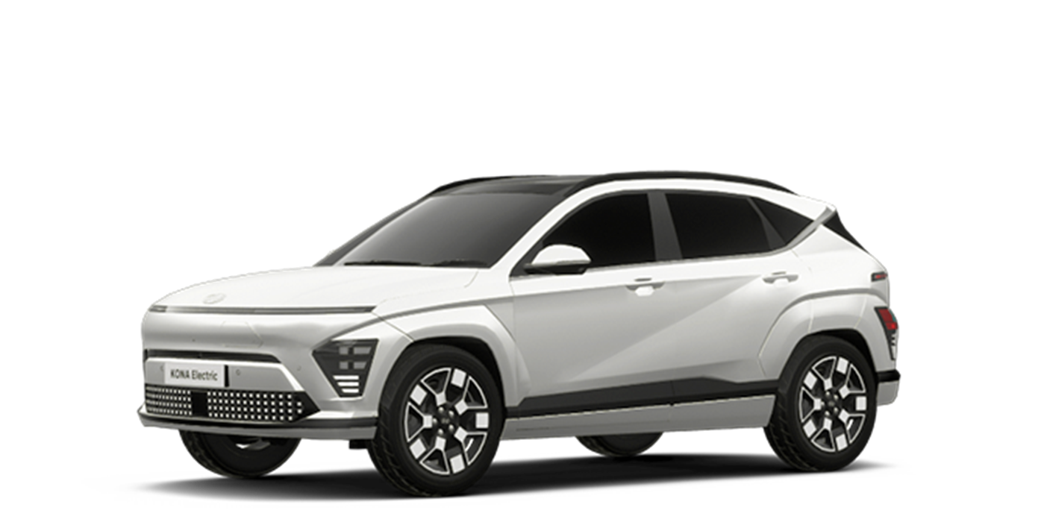
3062. HYUNDAI KONA EV

Slide 13
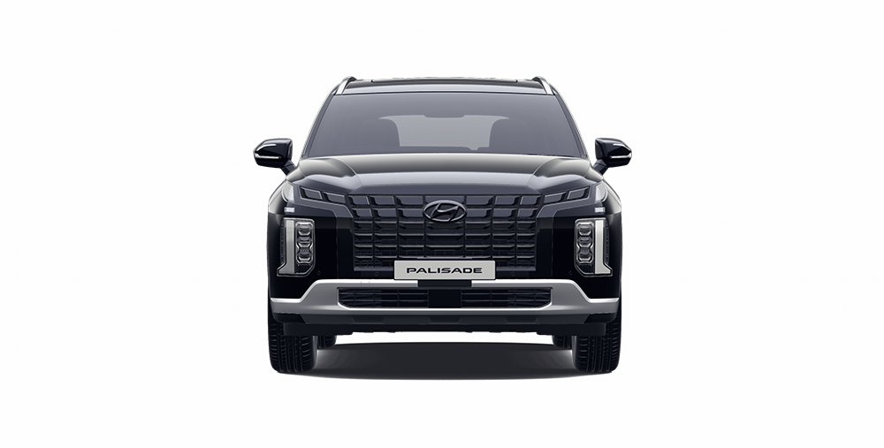
307. HYUNDAI PALISADE

Slide 14
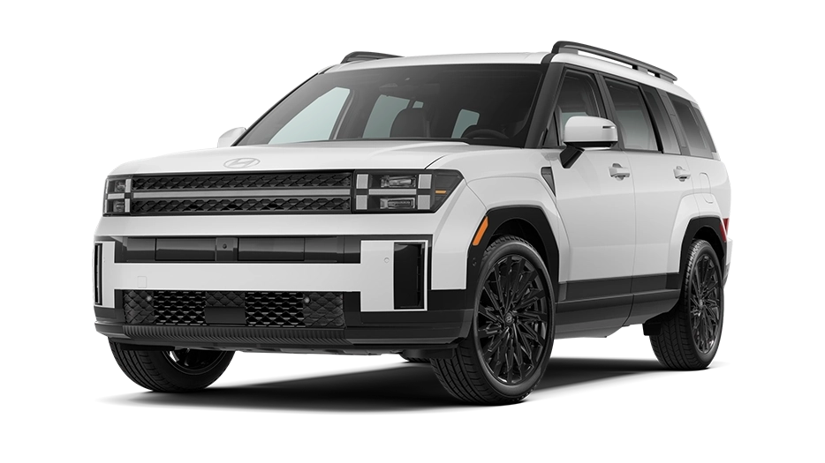
3083. HYUNDAI SANTA FE BENSIN

Slide 15
3084. HYUNDAI SANTA FE HYBRID

Slide 16
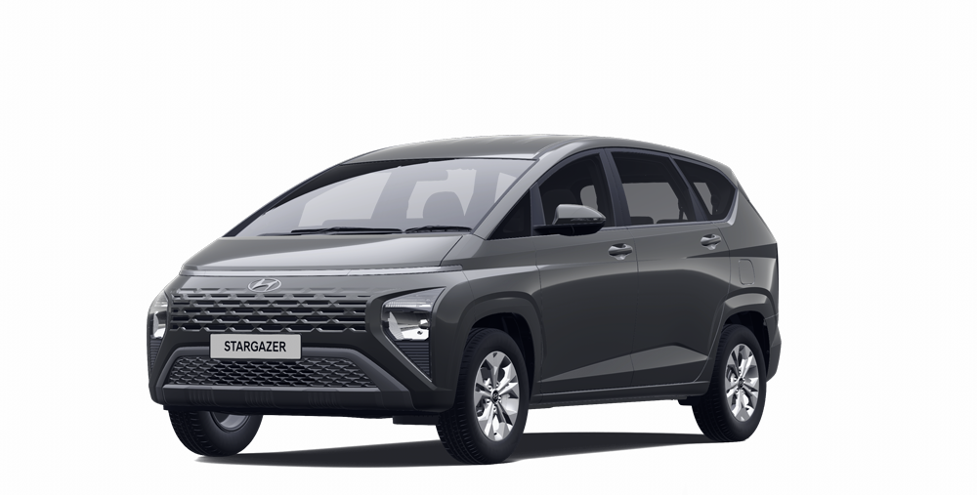
310. HYUNDAI STARGAZER

Slide 17
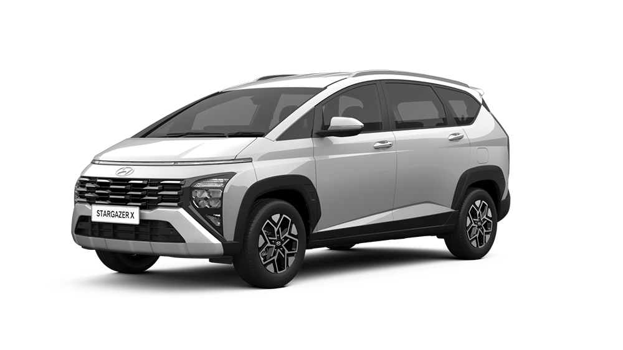
313. HYUNDAI STARGAZER X

Slide 18
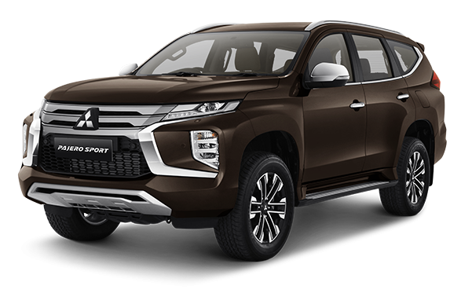
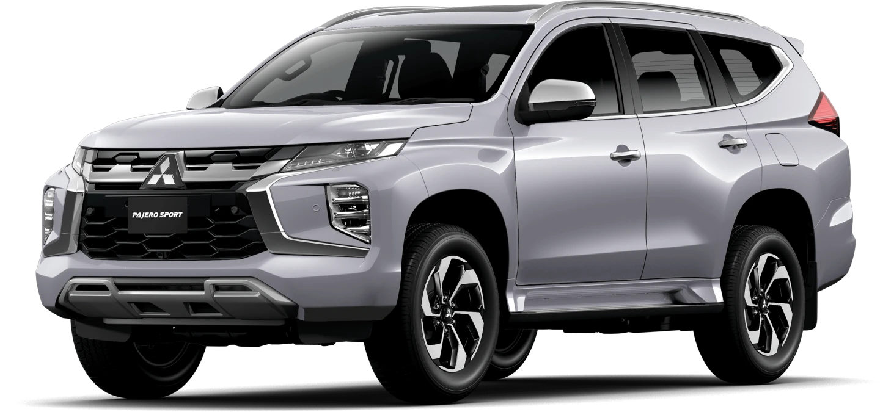
Sepertinya nanti kita butuh bikin quota untuk pajero sport yang baru, krn sejak juli 2024 sudah jual yang baru, perubahannya minor
610. MITSUBISHI PAJERO SPORT

Slide 19
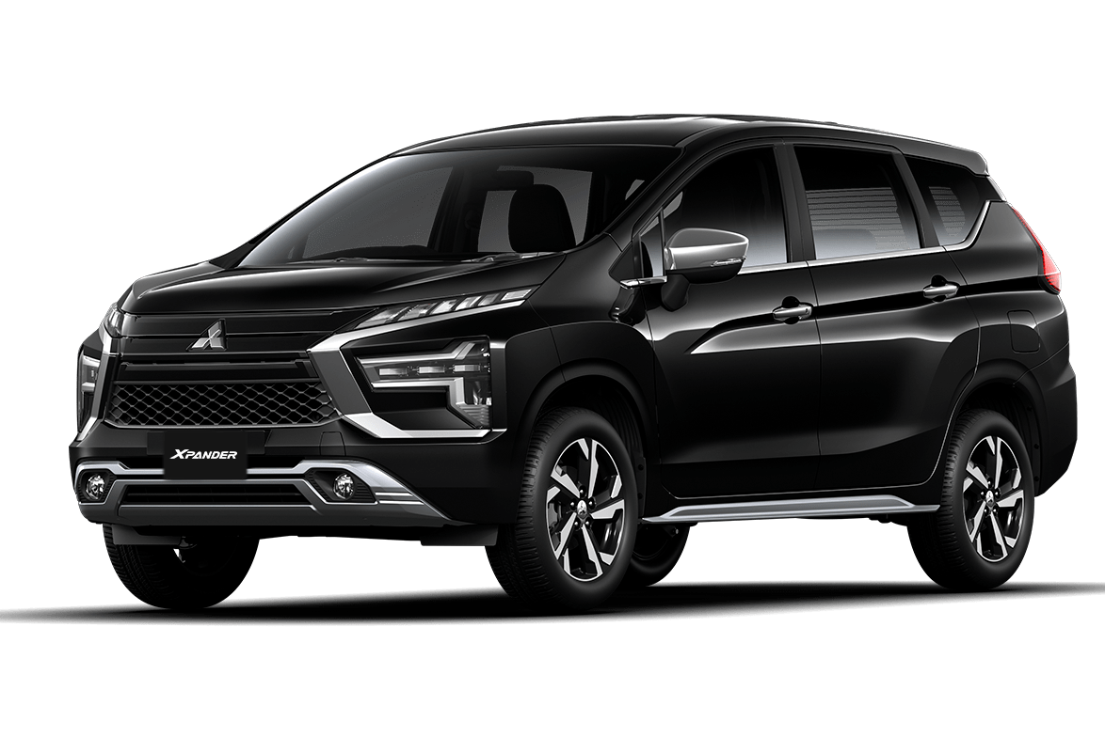
612. MITSUBISHI XPANDER

Slide 20
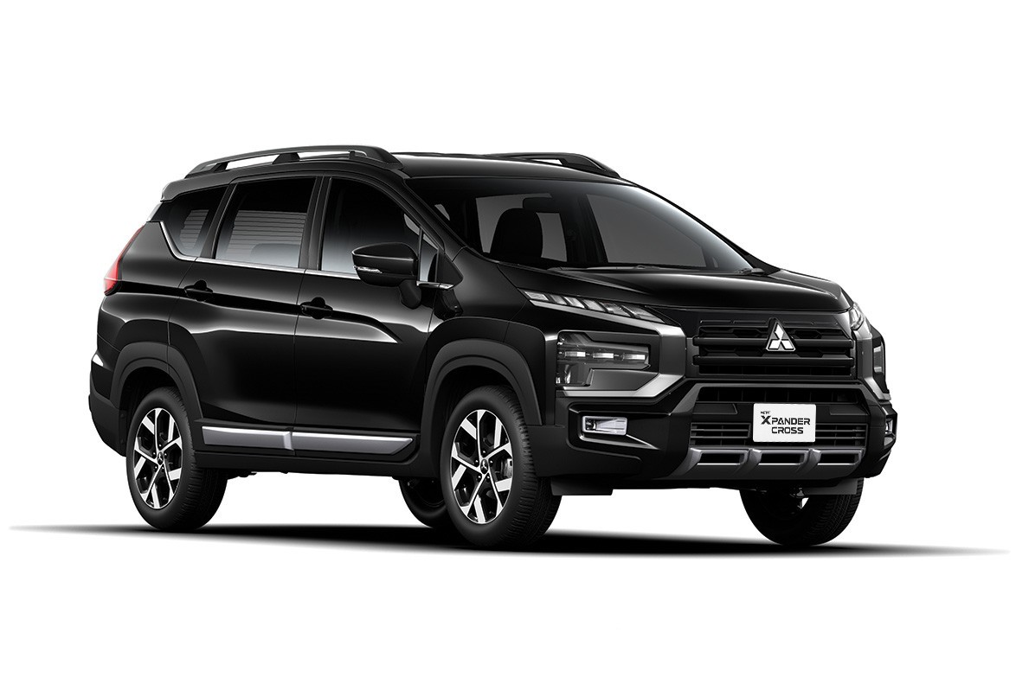
613. MITSUBISHI XPANDER CROSS

Slide 21
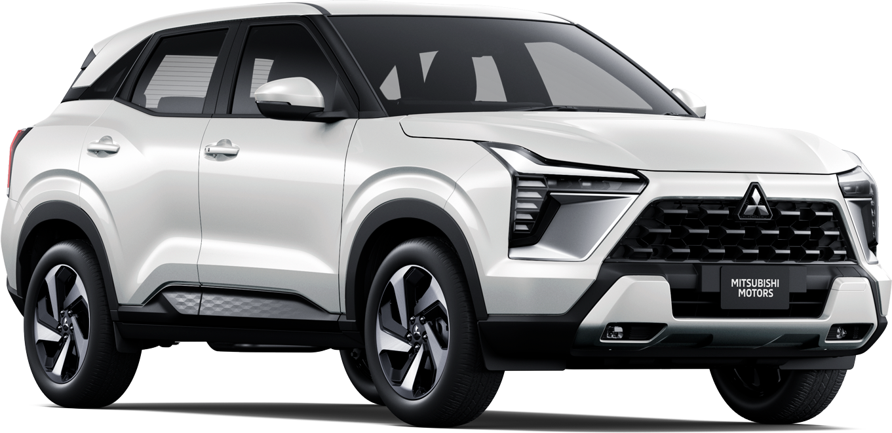
614. MITSUBISHI XFORCE

Slide 22
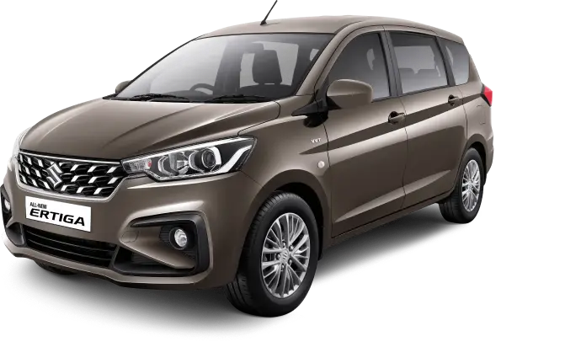
806. SUZUKI ERTIGA BENSIN

Slide 23
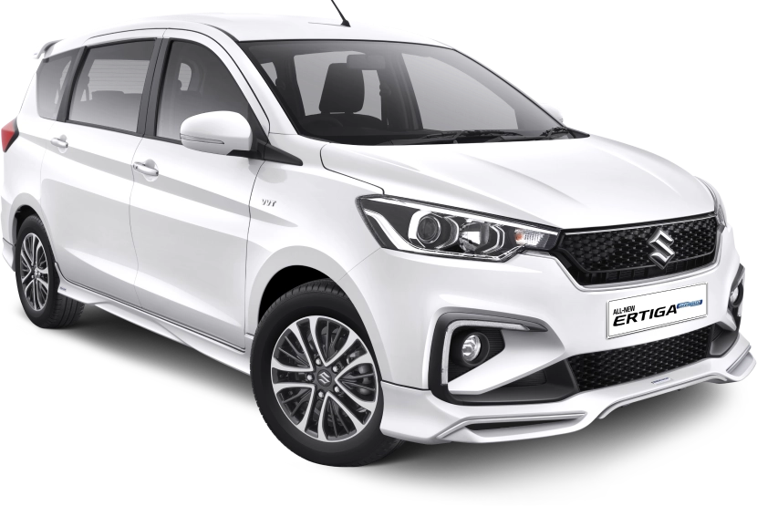
807. SUZUKI ERTIGA HYBRID

Slide 24
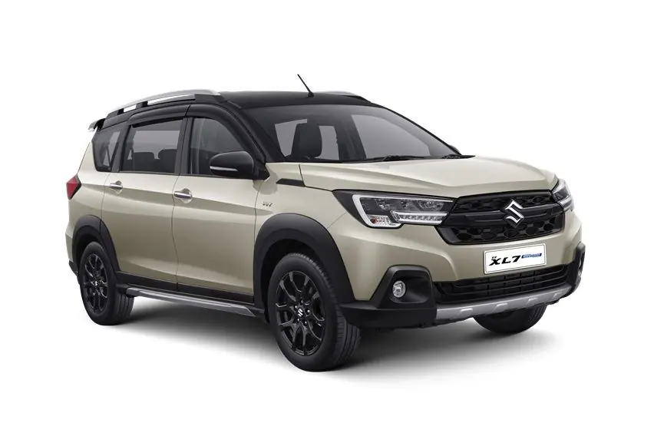
8152. SUZUKI XL7 HYBRID

Slide 25
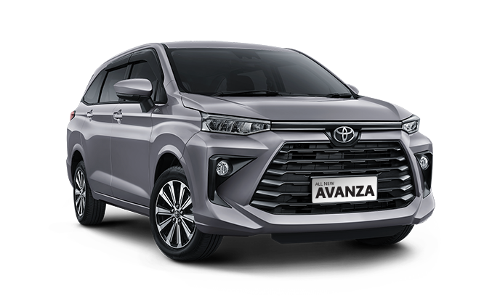
904. TOYOTA AVANZA

Slide 26
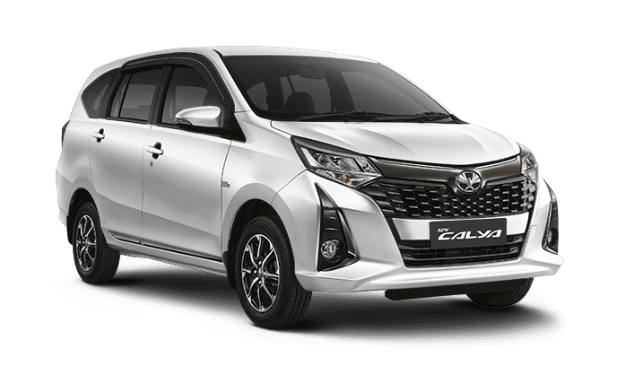
905. TOYOTA CALYA

Slide 27
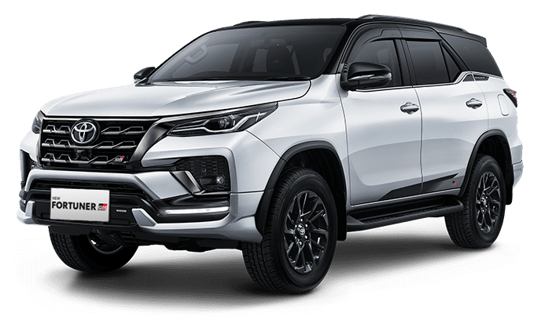
9152. TOYOTA FORTUNER

Slide 28
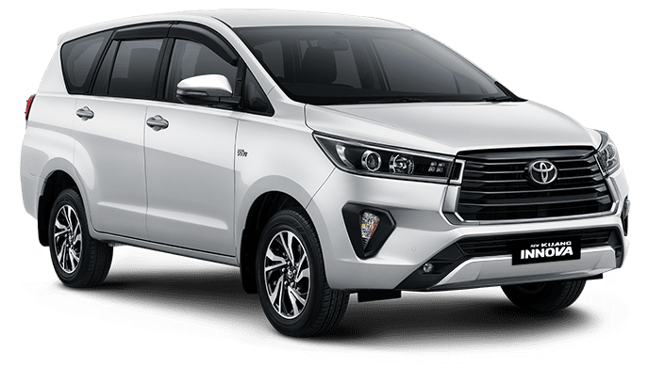
9171. TOYOTA INNOVA BENSIN

Slide 29
9172. TOYOTA INNOVA DIESEL

Slide 30
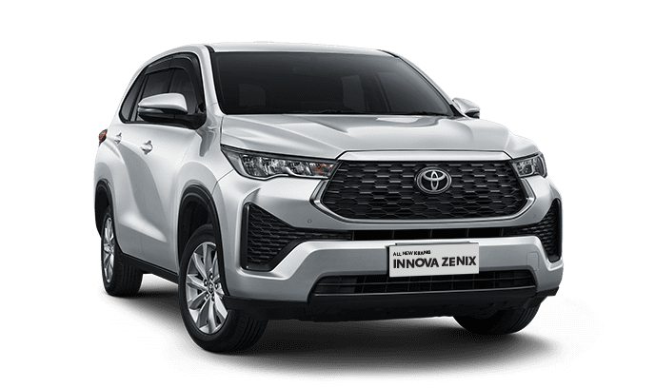
918. TOYOTA INNOVA ZENIX BENSIN

Slide 31
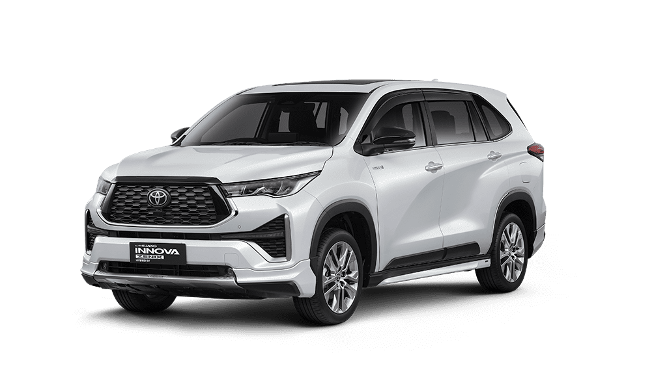
Mungkin dicari gambar yang dari sisi samping, yang ada emblem hybridnya
919. TOYOTA INNOVA ZENIX HYBRID

Slide 32
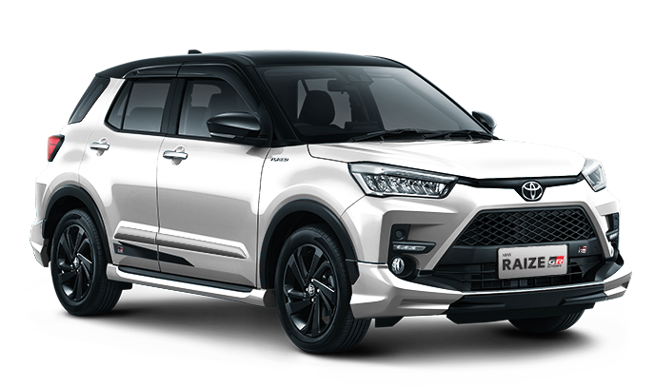
922. TOYOTA RAIZE

Slide 33
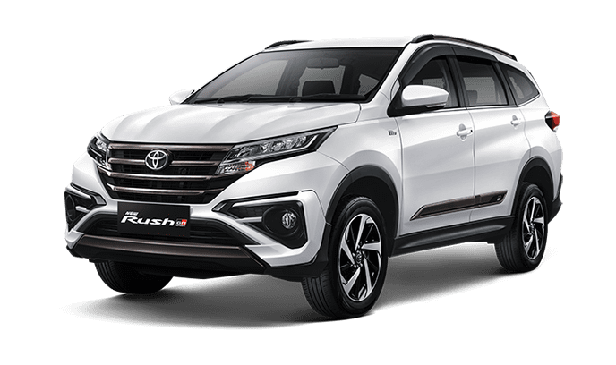
923. TOYOTA RUSH

Slide 34
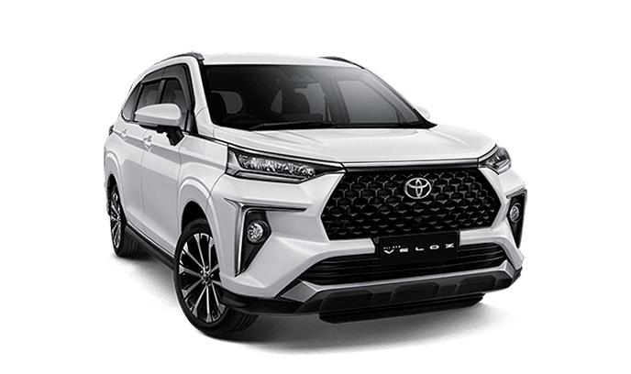
926. TOYOTA VELOZ

Slide 35
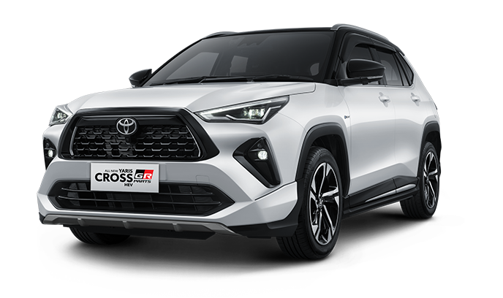
929. TOYOTA YARIS CROSS BENSIN

Slide 36
930. TOYOTA YARIS CROSS HYBRID

Slide 37
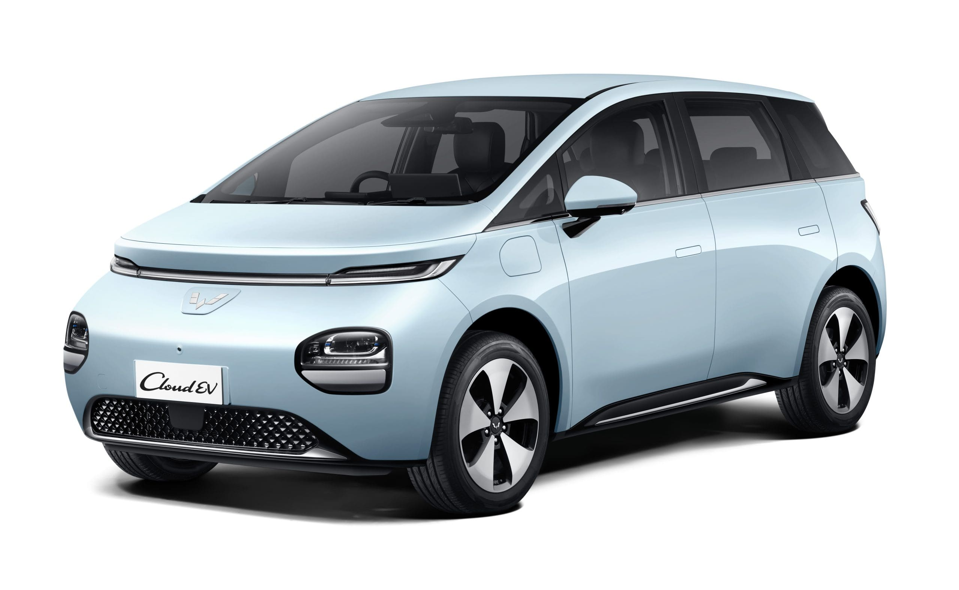
1007. WULING CLOUD EV

Slide 38
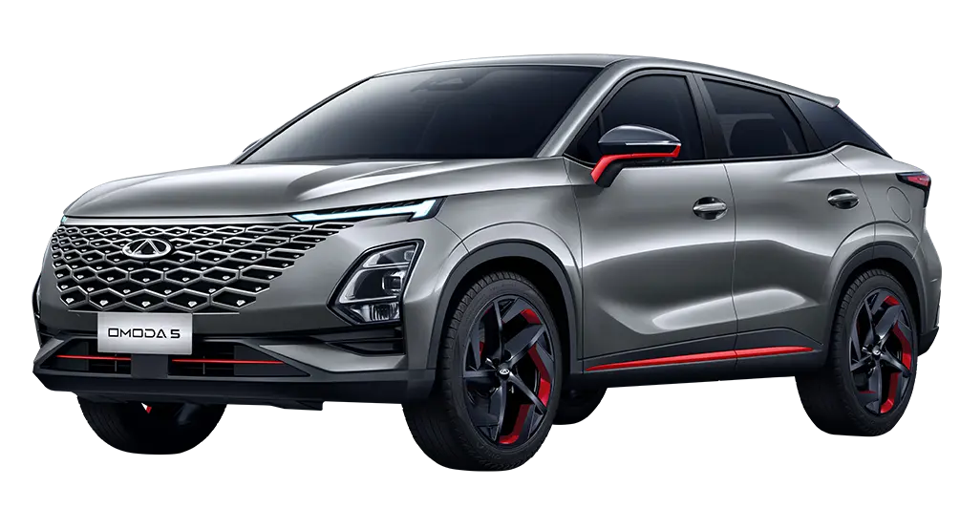
1101. CHERY OMODA 5

Slide 39
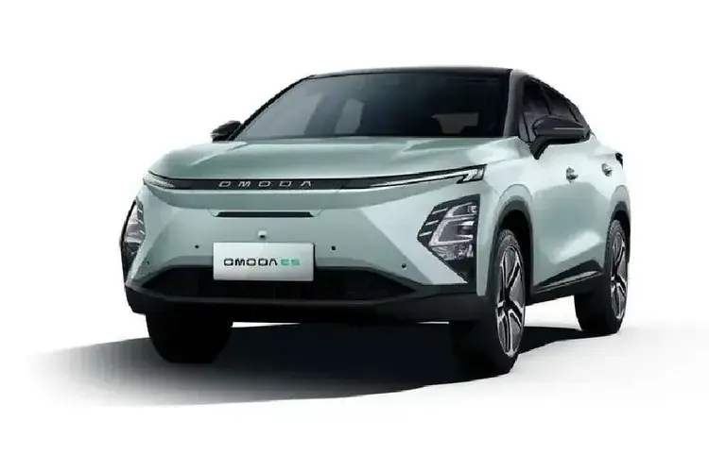
1102. CHERY OMODA E5

Slide 40
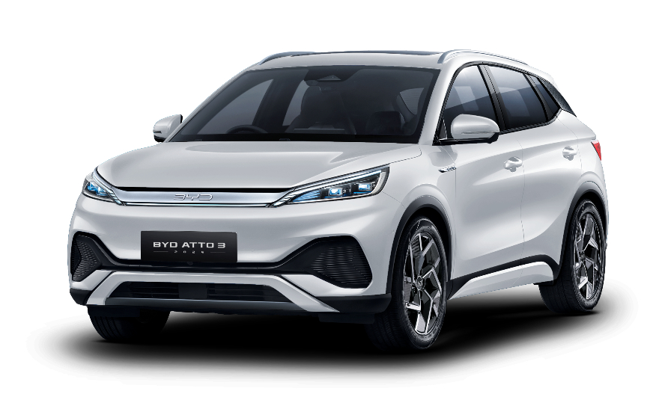
1301. BYD ATTO 3

Slide 41
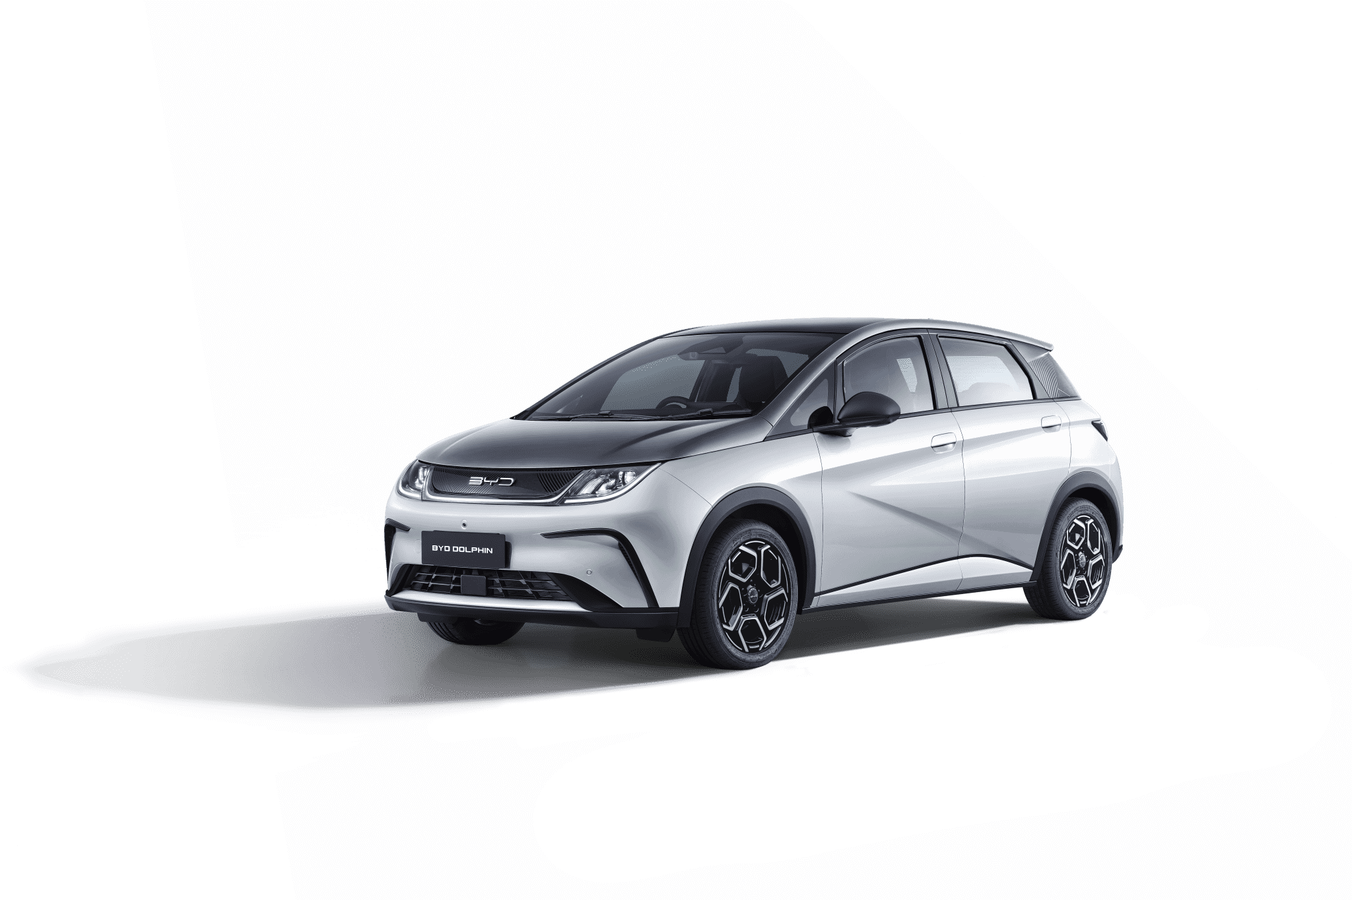
1302. BYD DOLPHIN

Slide 42
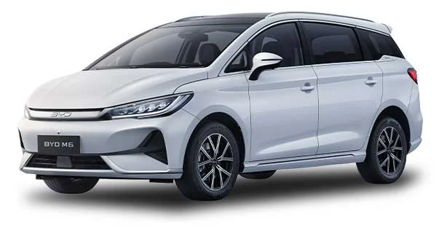
1303. BYD M6

Slide 43
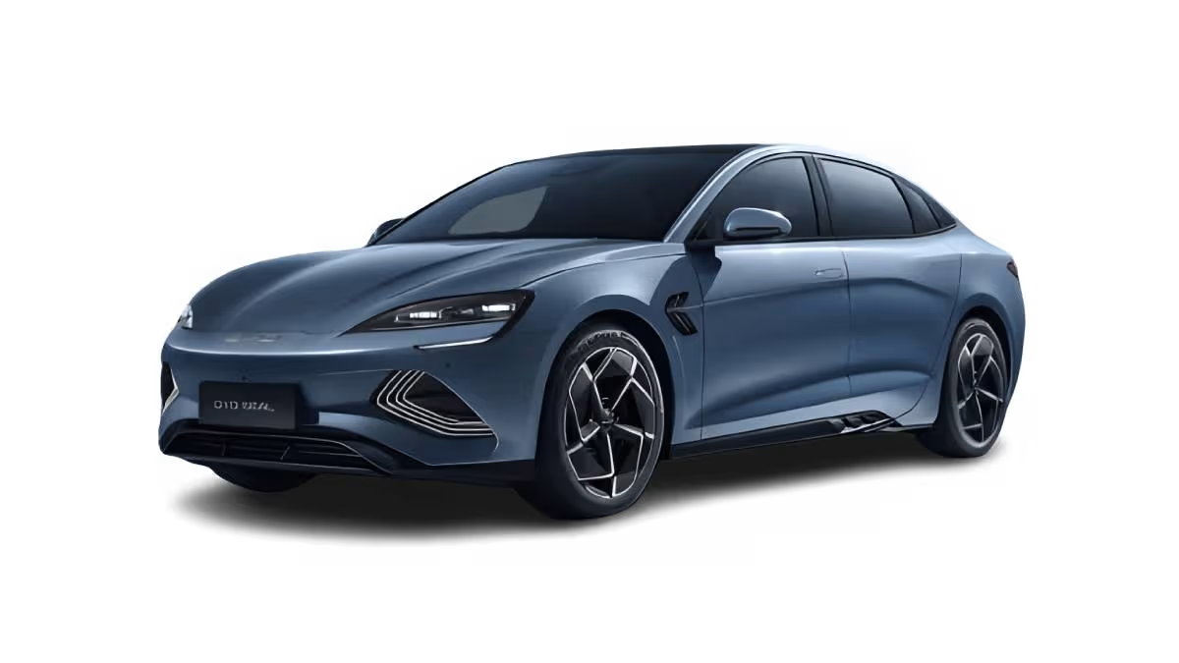
1304. BYD SEAL

Slide 44
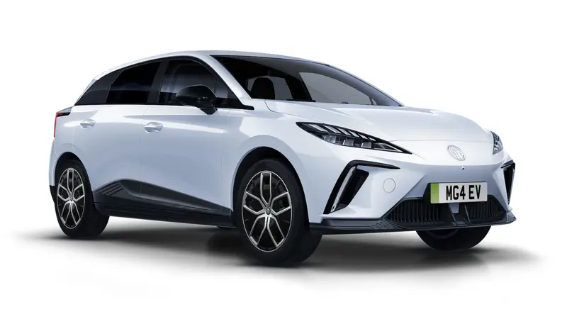
1401. MG 4 EV

